Slide 1

POO1
AGREGACIÓN:
GRUPO 03:
-JOAQUIN JARA
-JOSE CORDOVA
-ANGELO GARCIA
-IVANNA GOMEZ
-ELIANA REYES

Slide 2
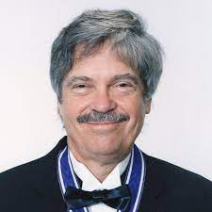
PROGRAMACIÓN ORIENTADA A OBJETOS 1
Empezó con un código binario y se utilizaban interruptores mecánicos para cargar los programas
Se asignó el nombre de POO1 en CENTRO DE INVESTIGACIÓN DE PALO ALTO (PARC)
ALAN CURTIS KAY

Slide 3
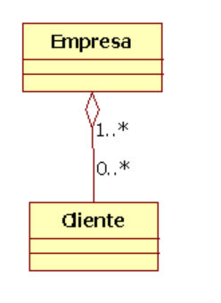
AGREGACIÓN
Es el objeto el cual está formado por un objeto o más objetos independendientes a el.

Slide 4
AGREGACIÓN
COMPOSICIÓN
Representación
Rombo transparente
Rombo negro
CARDINALIDAD
Cualquiera
0<=1
¿LAS ASOCIACIONES
COMPARTEN COMPONENTES?
Si
No
¿DESTRUCCIÓN DE COMPONENTES?
No
Si

Slide 5
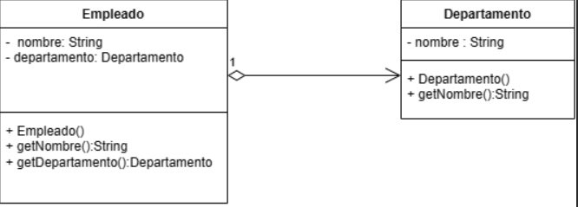
Diagrama {
https://drive.google.com/file/d/1aQ04NVRUo-Sw6SpUiq0WLqOH-I_UkP6j/view
}

Slide 6
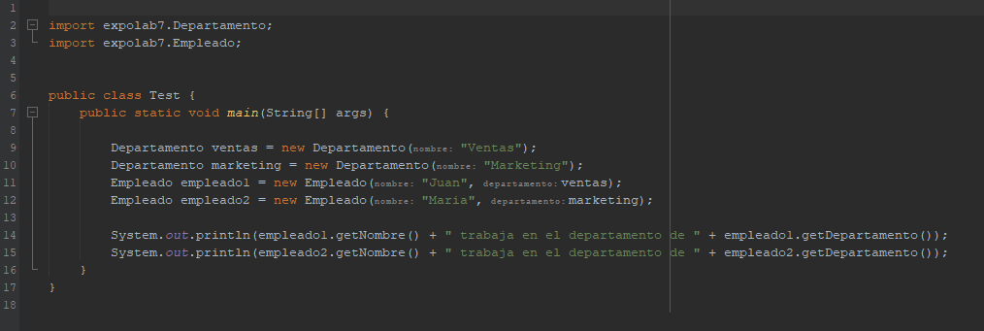
El Código {

Slide 7
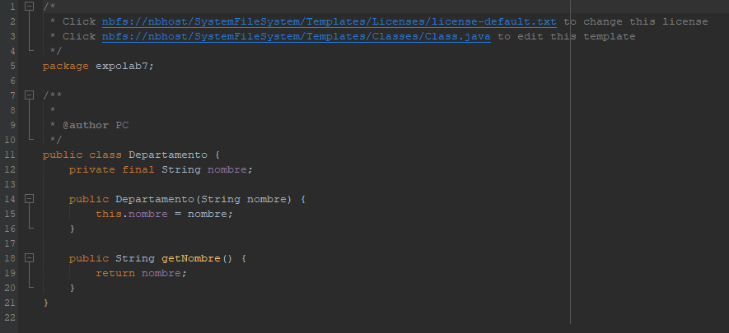

Slide 8
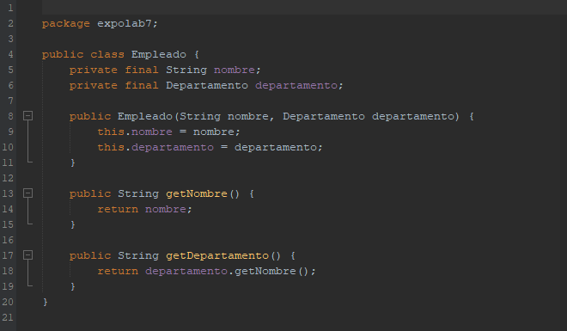
}

Slide 9
<!--Estudio Shonos-->
Gracias {
<Por="Grupo 3"/>
}

